Slide 1


Основи інженерії програмного забезпечення
ДЕРЖАВНИЙ УНІВЕРСИТЕТ ТЕЛЕКОМУНІКАЦІЙ
Кафедра ІПЗ

Slide 2
Тема1. Вступ до дисципліни. Визначення основних понять та термінів. Області знань ІПЗ.
Лекція 2
Області знань ІПЗ відповідно до SWEBOK
Основні та допоміжні процеси
Визначення компонент областей знань ІПЗ

Slide 3
Області знань ІПЗ (SWEBOK)
Software Requirements (вимоги до ПЗ)
Software Design (проектування ПЗ)
Software Construction (конструювання ПЗ)
Software Testing (тестування ПЗ)
Software Maintenance (супровід ПЗ)
Software Configuration Management (управління конфігурацією)
Software Engineering Management (управління IT проектом)
Software Engineering Tools and methods (методи і інструменти)
Software Quality (якість ПЗ)
Software Engineering process (процес програмної інженерії)
Методи і засоби розробки
Інженерія керування розробкою

Slide 4
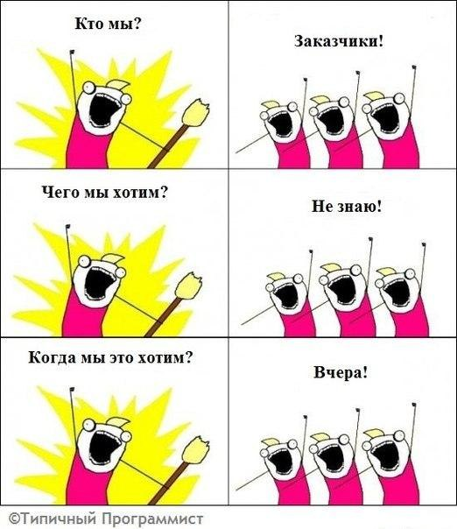
Software Requirements (вимоги до ПЗ)
Мета процесу:
Аналіз і документування вимог до ПЗ шляхом перетворення запропонованих замовником вимог до системи на опис вимог до ПЗ та їх валідації

Slide 5
verification VS validation
Верифікація (verification) – процес оцінки системи або її компонентів з метою визначення того, чи задовольняють результати поточного етапу розробки умовам, сформованим на початку цього етапу Тобто, чи виконуються завдання, цілі та строки розробки продукту
Валідація (validation) – визначення відповідності створюваного ПЗ очікуванням і потребам користувача, визначеним через вимоги до системи

Slide 6
Software Requirements (вимоги до ПЗ)
Основи вимог до ПЗ (поняття вимоги до ПЗ, класифікація вимог)
Процес роботи з вимогами
Методи виявлення вимог
Аналіз вимог до ПЗ
Методи специфікації та валідації вимог
Системи підтримки роботи з вимогами

Slide 7

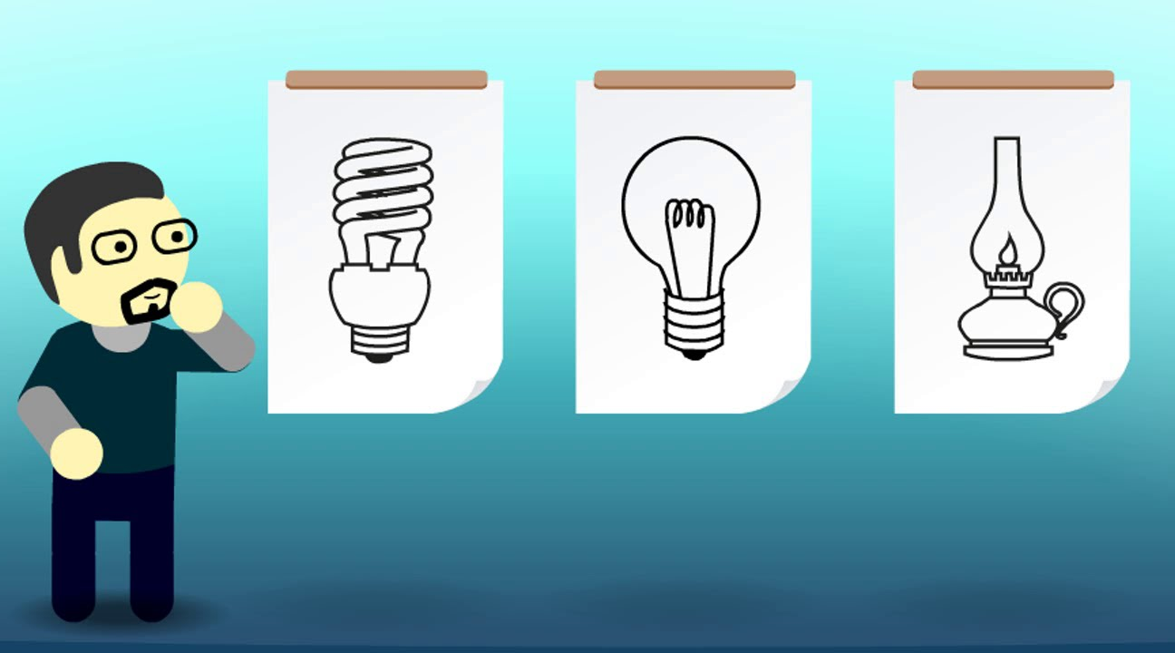
Software Design (проектування ПЗ)
Проектування ПЗ – процес визначення архітектури, набору компонентів, їх інтерфейсів, інших характеристик системи і кінцевого складу програмного продукту

Slide 8
Software Design (проектування ПЗ)
Основи проектування ПЗ (принципи і концепції проектування ПЗ)
Основні складності при проектуванні (управління паралелізмом, обробка подій, розподіл компонентів систем, узгодженість даних, обробка виняткових ситуацій, представлення даних, безпека)
Структура і архітектура ПО (патерни проектування, архітектурні рішення та принципи, основні фреймворки)
Проектування користувальницького інтерфейсу
Оцінка якості ПЗ
Мови і нотації для опису архітектури ПЗ
Стратегії та методи проектування ПЗ
Системи підтримки проектування ПЗ

Slide 9

Software Construction (конструювання ПЗ)
Конструювання ПЗ – створення ПЗ з конструкцій (блоків, операторів, функцій) і його перевірка методами верифікації і тестування

Slide 10
Software Construction (конструювання ПЗ)
Методи мінімізації складності ПЗ («чистий» код, методи конструктивно-орієнтованої якості)
Передбачення змін та попередження відхилень від стилю (стандарти форматів документів та змісту, платформи, мови програмування, формальні інструменти для нотацій)
Конструювання для верифікації (стандарти написання коду, модульне тестування, підтримка автоматизованого тестування та інше)
Зовнішні та внутрішні стандарти конструювання

Slide 11
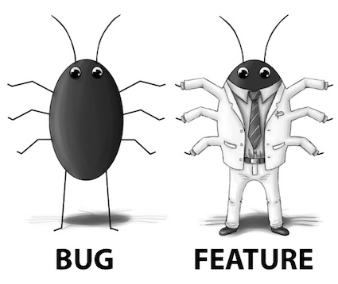
Software Testing (тестування ПЗ)
Тестування ПЗ –процес перевірки готової програми в статиці (перегляди, інспекції, налагодження вихідного коду) і в динаміці (прогін на наборі тестових даних) з метою перевірки різних шляхів виконання програми і порівняння отриманих результатів із заздалегідь заданими

Slide 12
Software Testing (тестування ПЗ)
Основи тестування ПЗ
Рівні тестування ПЗ
Методи тестування ПЗ
Метрики тестування ПЗ
Процес тестування
Системи підтримки тестування ПЗ

Slide 13

Software Maintenance (супровід ПЗ)
Супровід ПЗ – сукупність дій із забезпечення його роботи, внесення змін при виявленні помилок, адаптації ПЗ до нового середовища функціонування, а також підвищення продуктивності або поліпшення деяких характеристик ПЗ

Slide 14
Software Maintenance (супровід ПЗ)
Основи підтримки та супроводу ПЗ
Основні проблеми при підтримці ПЗ
Процес підтримки
Техніки забезпечення підтримки ПЗ

Slide 15

Software Configuration Management (управління конфігурацією)
Керування конфігурацією – це ідентифікація компонентів системи, визначення функціональних, фізичних характеристик системи, апаратного і програмного забезпечення для контролю виконання, внесення змін і трасування конфігурації

Slide 16
Software Configuration Management (управління конфігурацією)
Поняття конфігурації ПЗ
Процес управління конфігураціями ПЗ
Аудит конфігурації ПЗ
Управління процесом складання та розгортання програмних систем
Програмні системи для підтримки процесу управління конфігураціями

Slide 17

Software Engineering Management (управління IT проектом)
Менеджмент проекту – це керування роботами команди виконавців проекту для реалізації програмного продукту з використанням загальних методів менеджменту, планування й контролю робіт (включаючи стартові операції, моніторинг і звітність), керування ризиками і конфігурацією за ефективною організацією команди виконавців

Slide 18
Software Engineering Management (управління IT проектом)
Проектний менеджмент
Системи обмежень проекту («залізний» трикутник обмежень)
Підходи до управління життєвим циклом проекту
Методології та процедури управління проектом
Планування та управління ризиками
Стандарти управління проектами

Slide 19
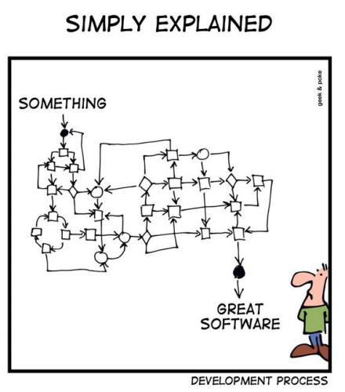
Software Engineering process (процес програмної інженерії)
Процес програмної інженерії - метарівень, що визначає основні поняття, способи реалізації, оцінювання, вимірювання, дії з керування змінами й удосконалення самого процесу

Slide 20
Software Engineering process (процес програмної інженерії)
Визначення поняття процесу розробки ПЗ
Поняття життєвого циклу ПЗ
Оцінка якості та поліпшення процесу розробки
Вимірювання ПЗ
Програмні системи для підтримки процесу розробки ПЗ

Slide 21
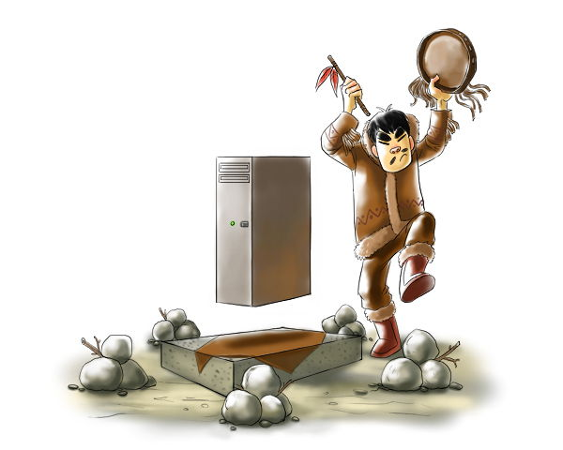
Software Engineering Tools and methods (методи і інструменти)
Методи інженерії ПЗ – евристичні методи (heuristic methods), формальні методи (formal methods) і методи прототипування (prototyping methods)
Інструменти інженерії ПЗ забезпечують автоматизовану підтримку процесів розроблення ПЗ і містять у собі множину інструментів, що охоплюють усі процеси ЖЦ.

Slide 22
Software Engineering Tools and methods (методи і інструменти)
Методи програмної інженерії (евристичні, формальні, прототипування, гнучкі методи)
Інструменти інженерії ПЗ (інструменти розробки і керування вимогами, інструменти трасування вимог, інструменти проектування, інструменти конструювання, інструменти тестування, інструменти супроводу та інші)

Slide 23
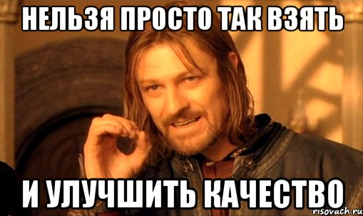
Software Quality (якість ПЗ)
Якість ПЗ – набір властивостей продукту (сервісу або програм), що характеризують його здатність задовольнити встановлені або передбачувані потреби замовника.

Slide 24
Software Quality (якість ПЗ)
Поняття якості ПЗ (культура і етика при розробці ПЗ, безпека ПЗ)
Управління якістю ПЗ
Практичні методи управління якістю (вимоги до якості ПЗ, визначення дефектів, вимірювання якості ПЗ)
Програмні системи для управління якістю

Slide 25
Додаткові області знань
Software Engineering Professional Practice
Software Engineering Economics
Computing Foundations
Mathematical Foundations
Engineering Foundations
опис критеріїв професіоналізму і компетентності
економічні аспекти розробки ПЗ
основи обчислювальних технологій, які можна застосувати в розробці ПЗ
базові математичні концепції і поняття, що застосовуються в розробці ПЗ
основи інженерної діяльності

